Slide 1
The preterite
Spanish has two simple tenses to indicate actions in the past: the preterite (el pretérito) and the imperfect (). The preterite is used to describe actions or states that el imperfecto began or were completed at a definite time in the past.
Reflexive verbs
The preterite of regular -ar, -er, and -ir verbs
comprar | vender | abrir
compré compraste compró compramos comprasteis compraron | vendí vendiste vendió vendimos vendisteis vendieron | abrí abriste abrió abrimos abristeis abrieron

Slide 2
The preterite
The preterite tense of regular verbs is formed by dropping the infinitive ending (–ar, –er, –ir) and adding the preterite endings. Note that the endings of regular –er and –ir verbs are identical in the preterite tense.
The preterite of all regular and some irregular verbs requires a written accent on the preterite endings in the yo, usted, él, and ella forms.
Ayer empecé un nuevo trabajo. Yesterday I started a new job. | Mi mamá preparó una cena deliciosa. My mom prepared a delicious dinner.

Slide 3
The preterite
Verbs that end in -car, -gar, and -zar have a spelling change in the yo form of the preterite. All other forms are regular.
buscar
llegar
empezar
busc-
lleg-
empez-
-qu-
-gu-
-c-
yo busqué
yo llegué
yo empecé
+

Slide 4
The preterite
Caer, creer, leer, and oír change -i- to -y- in the third-person forms (usted, él, and ella forms and ustedes, ellos, and ellas forms) of the preterite. They also require a written accent on the -i- in all other forms.
caer
creer
leer
oír
caí, caíste, cayó, caímos, caísteis, cayeron
creí, creíste, creyó, creímos, creísteis,
creyeron leí, leíste, leyó, leímos, leísteis, leyeron
oí, oíste, oyó, oímos, oísteis, oyeron

Slide 5
The preterite
Verbs with infinitives ending in -uir change -i- to -y- in the third-person forms of the preterite.
construir
incluir
construí, construiste, construyó, construimos,
construisteis, construyeron
incluí, incluiste, incluyó, incluimos, incluisteis, incluyeron

Slide 6
The preterite
Stem-changing -ir verbs also have a stem change in the third-person forms of the preterite. Stem-changing -ar and -er verbs do not have a stem change in the preterite.
Reflexive verbs
Preterite of -ir stem-changing verbs
pedir |  | dormir
pedí pediste pidió | pedimos pedisteis pidieron | dormí dormiste durmió | dormimos dormisteis durmieron

Slide 7
The preterite
¡ATENCIÓN!
Other -ir stem-changing verbs include:
conseguir consentir hervir morir preferir | repetir seguir sentir servir

Slide 8
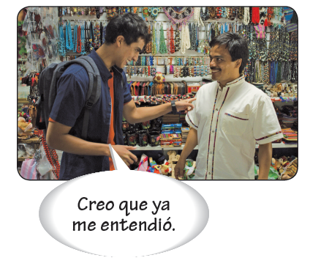
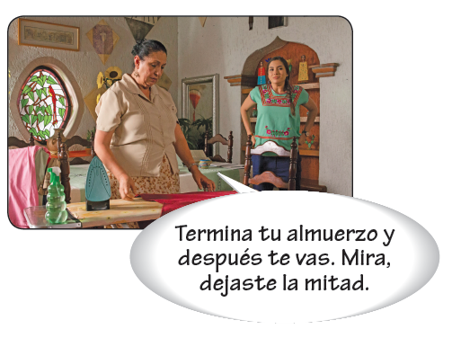
The preterite
A number of -er and -ir verbs have irregular preterite stems. Note that none of these verbs takes a written accent on the preterite endings.

Slide 9
The preterite
Preterite of irregular verbs
Infinitive
andar estar poder poner saber tener
Infinitive
hacer querer venir
Infinitive
conducir decir traer
u-stem
anduv- estuv- pud- pus- sup- tuv-
i-stem
hic- quis- vin-
j-stem
conduj- dij-
traj-
preterite forms
anduve, anduviste, anduvo, anduvimos, anduvisteis, anduvieron estuve, estuviste, estuvo, estuvimos, estuvisteis, estuvieron pude, pudiste, pudo, pudimos, pudisteis, pudieron
puse, pusiste, puso, pusimos, pusisteis, pusieron supe, supiste, supo, supimos, supisteis, supieron tuve, tuviste, tuvo, tuvimos, tuvisteis, tuvieron
preterite forms
hice, hiciste, hizo, hicimos, hicisteis, hicieron
quise, quisiste, quiso, quisimos, quisisteis, quisieron vine, viniste, vino, vinimos, vinisteis, vinieron
preterite forms
conduje, condujiste, condujo, condujimos, condujisteis, condujeron dije, dijiste, dijo, dijimos, dijisteis, dijeron
traje, trajiste, trajo, trajimos, trajisteis, trajeron

Slide 10
The preterite
Note that the stem of decir (dij-) not only ends in j, but the stem vowel e changes to i. In the usted, él, and ella form of hacer (hizo), c changes to z to maintain the pronunciation. Most verbs that end in -cir have j-stems in the preterite.

Slide 11
The preterite
¡ATENCIÓN!
Ser, ir, dar, and ver also have irregular preterites. The preterite forms of ser and ir are identical.
ser/ir
fui, fuiste, fue, fuimos,
fuisteis, fueron
dar
di, diste, dio, dimos,
disteis, dieron
ver
vi, viste, vio, vimos,
visteis, vieron

Slide 12
The preterite
(continued)
¡ATENCIÓN!
The preterite of hay is hubo.
Hubo dos conciertos el viernes.
There were two concerts on Friday.

